Slide 1
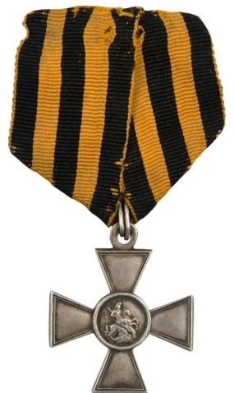
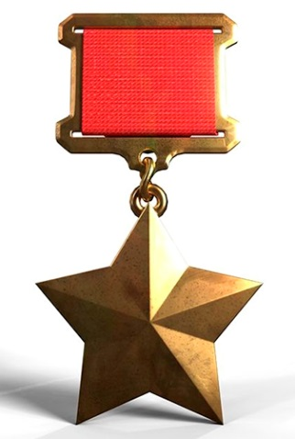
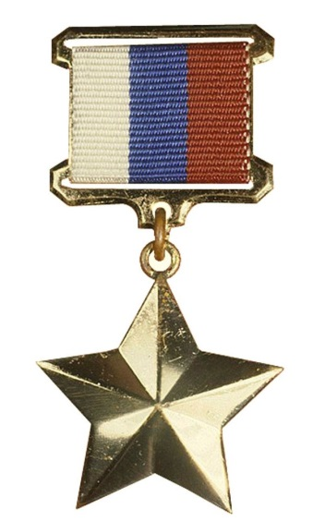
Жизнь ратными подвигами полна
Муниципальное общеобразовательное учреждение
«Вепревская основная общеобразовательная школа им.Ф.В.Морина»
разработка урока по основам духовно-нравственной культуры народов России
5 класс, урок № 5
Сидоровская Е.С., учитель ОДНКНР
д. Вепрь, Сонковский район
2023 г.

Slide 2
Россия начиналась не с меча
Россия начиналась не с меча, Она с косы и плуга начиналась. Не потому, что кровь не горяча, А потому, что русского плеча Ни разу в жизни злоба не касалась… И стрелами звеневшие бои Лишь прерывали труд ее всегдашний. Недаром конь могучего Ильи Оседлан был хозяином на пашне. В руках, веселых только от труда, По добродушью иногда не сразу Возмездие вздымалось. Это да. Но жажды крови не было ни разу. А коли верх одерживали орды, Прости, Россия, беды сыновей. Когда бы не усобицы князей, То как же ордам дали бы по мордам! Но только подлость радовалась зря. С богатырем недолговечны шутки: Да, можно обмануть богатыря, Но победить – вот это уже дудки! | Ведь это было так же бы смешно, Как, скажем, биться с солнцем и луною. Тому порукой – озеро Чудское, Река Непрядва и Бородино. И если тьмы тевтонцев иль Батыя Нашли конец на родине моей, То нынешняя гордая Россия Стократ еще прекрасней и сильней! И в схватке с самой лютою войною Она и ад сумела превозмочь. Тому порукой – города-герои В огнях салюта в праздничную ночь! И вечно тем сильна моя страна, Что никого нигде не унижала. Ведь доброта сильнее, чем война, Как бескорыстье действеннее жала. Встает заря, светла и горяча. И будет так вовеки нерушимо. Россия начиналась не с меча, И потому она непобедима! Э. Асадов

Slide 3
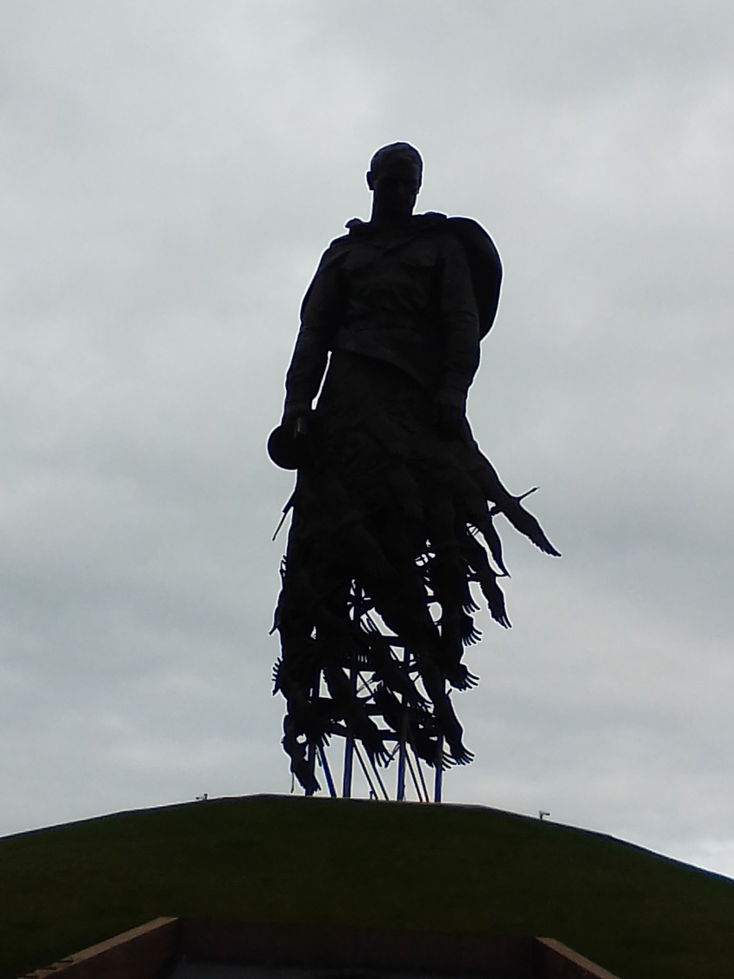
Из словаря
Подвиг – героический, самоотверженный поступок.
Ратный – военный, боевой.
Ратный подвиг – подвиг, совершенный на войне.
Герой – человек, совершающий подвиги, необычный по своей храбрости, доблести, самоотверженности.
        (Толковый словарь Ожегова С.И.)

Slide 4
Физкультминутка
Раз, два, три, четыре, пять.
Будем мир мы защищать!
На границе встанем,
Всех врагов достанем.
Будем чаще улыбаться,
А не ссориться и драться!

Slide 5
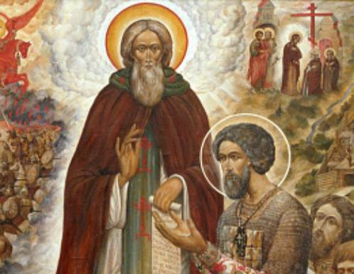
Сергий Радонежский

Slide 6
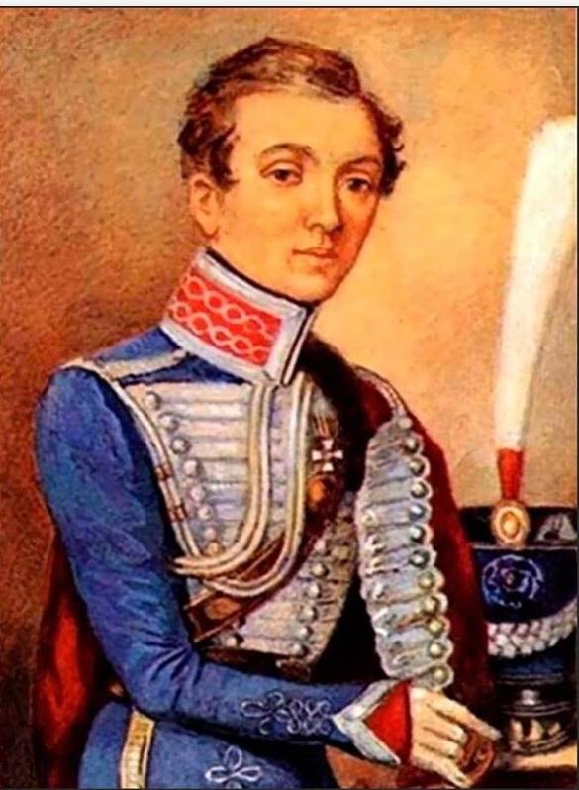
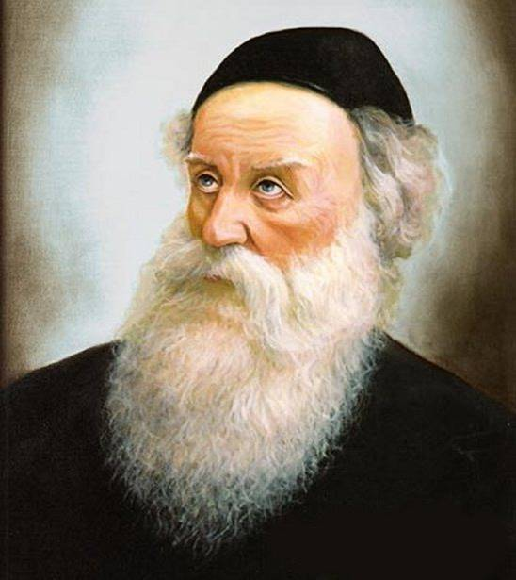
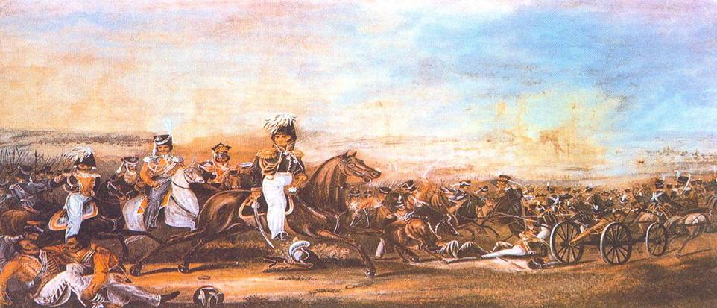
Отечественная война
1812 года
Надежда
Дурова
Рабби
Шнеур-Залман
Башкирские
кавалеристы

Slide 7
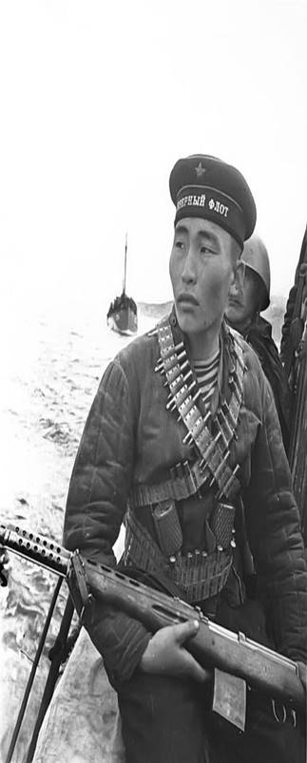
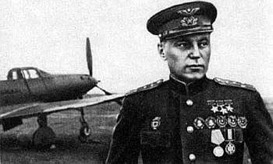
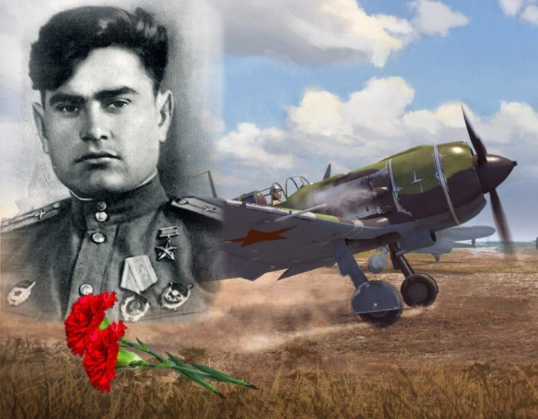
Великая Отечественная война 1941-1945 гг.
Александр
Иванович
Покрышкин
Алексей
Петрович
Маресьев
Степной моряк

Slide 8
Герой
Герой
смелый
мужест-венный
умный
сильный
добрый

Slide 9

Рефлексия
Продолжи предложение:
сегодня я узнал…
было интересно…
я понял, что…
урок дал мне для жизни…
мне захотелось…

Slide 10
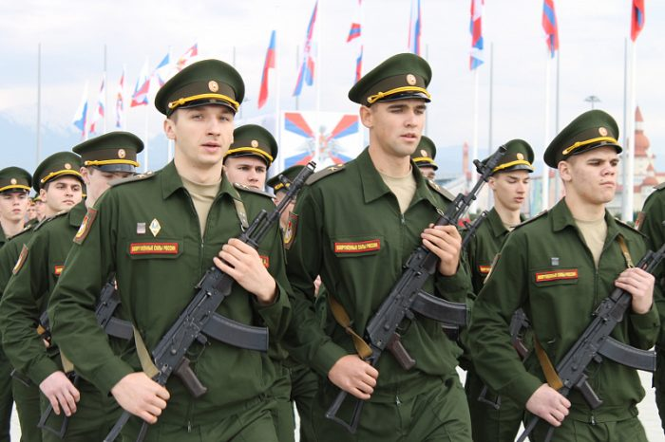
Домашнее задание (по выбору):
Составить галерею образов по теме.
Разработать пять нравственных правил защитника Отечества.
Составить рассказ о защитнике Отечества (возможно об одном из родственников).

Slide 11

СПАСИБО ЗА РАБОТУ!

